Slide 1
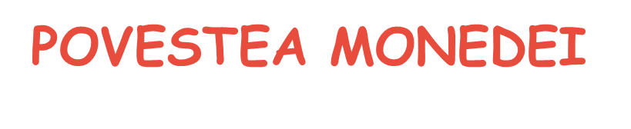


EDUCAȚIE FINANCIARĂ PRIN JOC

Slide 2
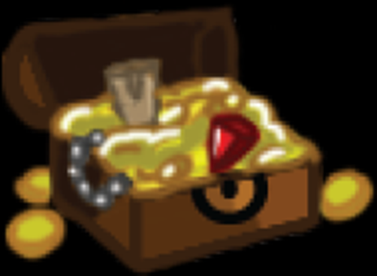
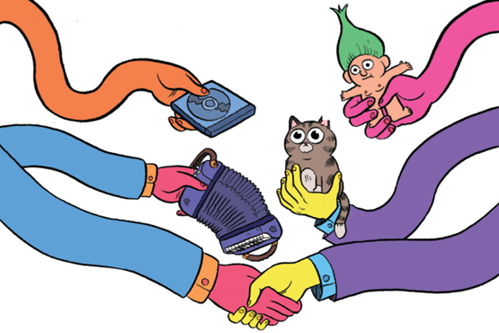
TROCUL
Prin TROC se schimbă un produs cu un alt produs, de aceeaşi valoare.

Slide 4


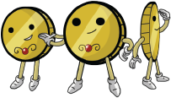
POVESTEA MONEDEI
Confecţionarea monedelor
Odată, a existat un obiect mic de metal, numit .
Moneda a venit de la o mare , în care oamenii au făcut multe alte mici.
Toate acestea erau confecţionate din metal şi se numeau monede!

Slide 5
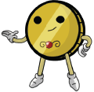

Păstrarea monedelor
- Oare, ce trebuie să facem? a întrebat pe ceilalţi prieteni mici confecţionaţi din metal strălucitor.
- Am auzit că vom fi utilizate de către oameni! a răspuns
o monedă.
- Am auzit că vom fi păstrate într-un , a răspuns o
altă .
MONEDA este un obiect rotund, confecţionat din
METAL. Moneda se mai numeşte şi BAN DE METAL.
SACUL este obiectul în care se păstrează monedele.

Slide 6




Într-o zi, s-a trezit şi a fost surprinsă să vadă că se află
într-un loc diferit. Ea se găsea într-un , împreună cu alte monede de diferite mărimi.
- Unde mă aflu? a întrebat .
- Te afli într-un !, i-a răspuns moneda alăturată.
- Ce facem aici? a întrebat .

